Slide 1
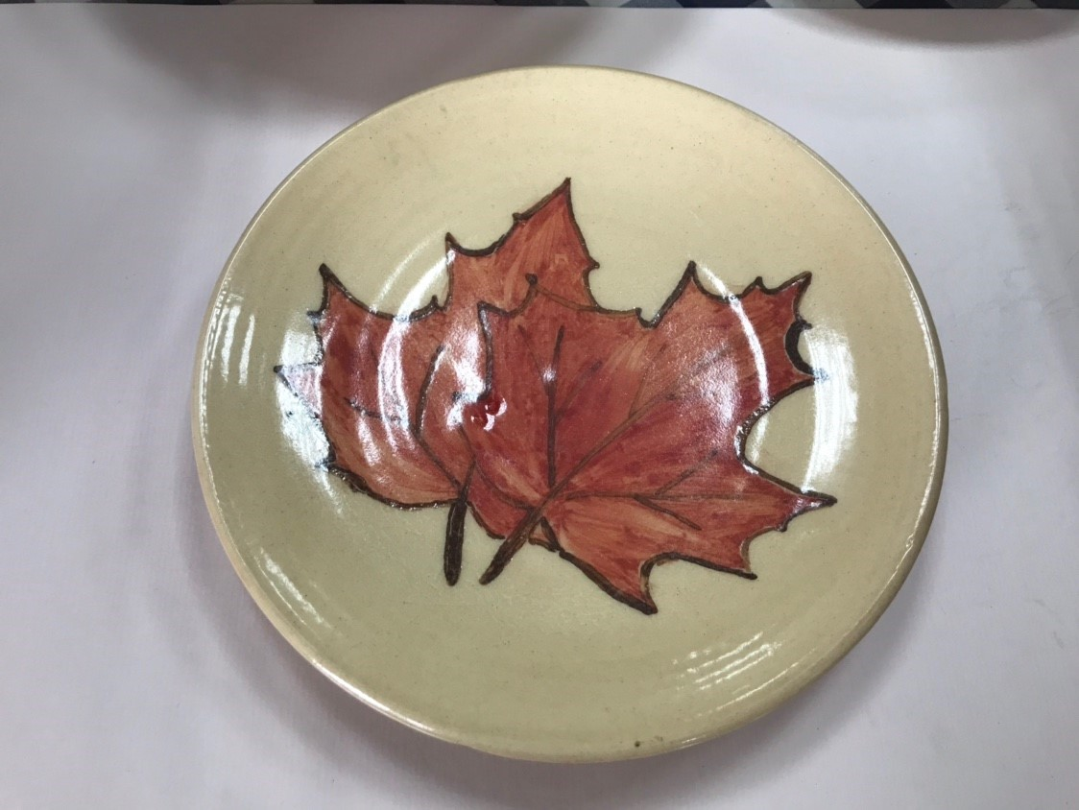
109年度大道國中新住民學習中心
走讀大肚課程
釉下
彩繪技法
授課老師:華山窯
陳茂松

Slide 2
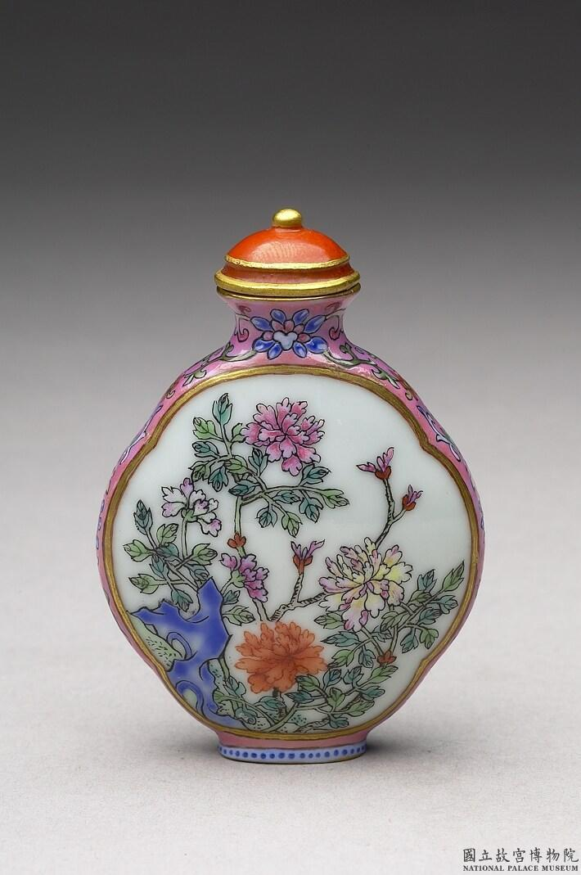
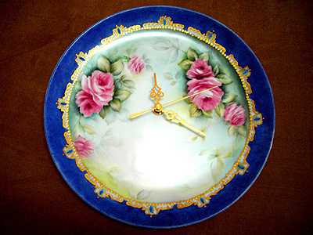
釉上彩

Slide 3
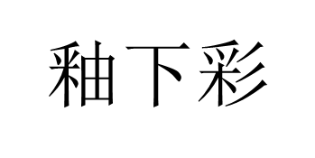
釉下彩是瓷器釉彩装饰的一種，又稱“窯彩”。釉下彩是陶瓷器的一種主要裝饰手段，是用色料在已成型晾乾的素坯（即半成品）上繪製各種纹飾，然后罩以白色透明釉或者其他浅色面釉，一次燒成。燒成后的圖案被一層透明的釉膜覆蓋在下邊，表面光亮柔和、平滑不凸出，顯得晶瑩透亮，釉下彩瓷的出现應追溯到漢末三國時期

Slide 4
釉下彩是用彩料在瓷器坯體上直接施彩，然后再罩一層透明釉，入窯後在高温氣氛中與瓷器一次燒成。它的優點在於不易磨損、永不褪色、無铅無毒、光滑平整、操作簡單。元、明、清時期景德鎮青花瓷是釉下彩的最成功製作，技術最精良
也是中国瓷器的代表品種之一。釉下彩包括青花、釉里红。

Slide 5
釉裡红成因
瓷器燒造时需要一種環境，專業術語叫“氣氛”，瓷器都是在某種器氛中燒成的。一般來說氣氛就是二種：一种是氧化，一种是還原。簡單來說，就是窯開著火門，有充分的氧氣進去，就叫氧化氣氛。而關著窯門，悶著火，就稱為還原氣氛。釉裡红是以銅為發色劑，在還原氣氛中燒成的。簡單說它是悶著火燒成的。温度稍高点，或者稍低一點，它立刻就繪失敗，温度如果一低，颜色就會變黑，非常不好看。温度如果一高，颜色就飛了，没了。温度高低之間容許度大概在十度。在古代，這一點温差是非常難控制的，只有豐富經驗的窯工，才能看出來。

Slide 6
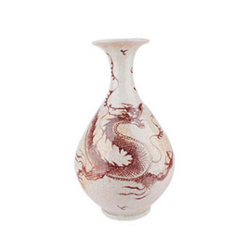
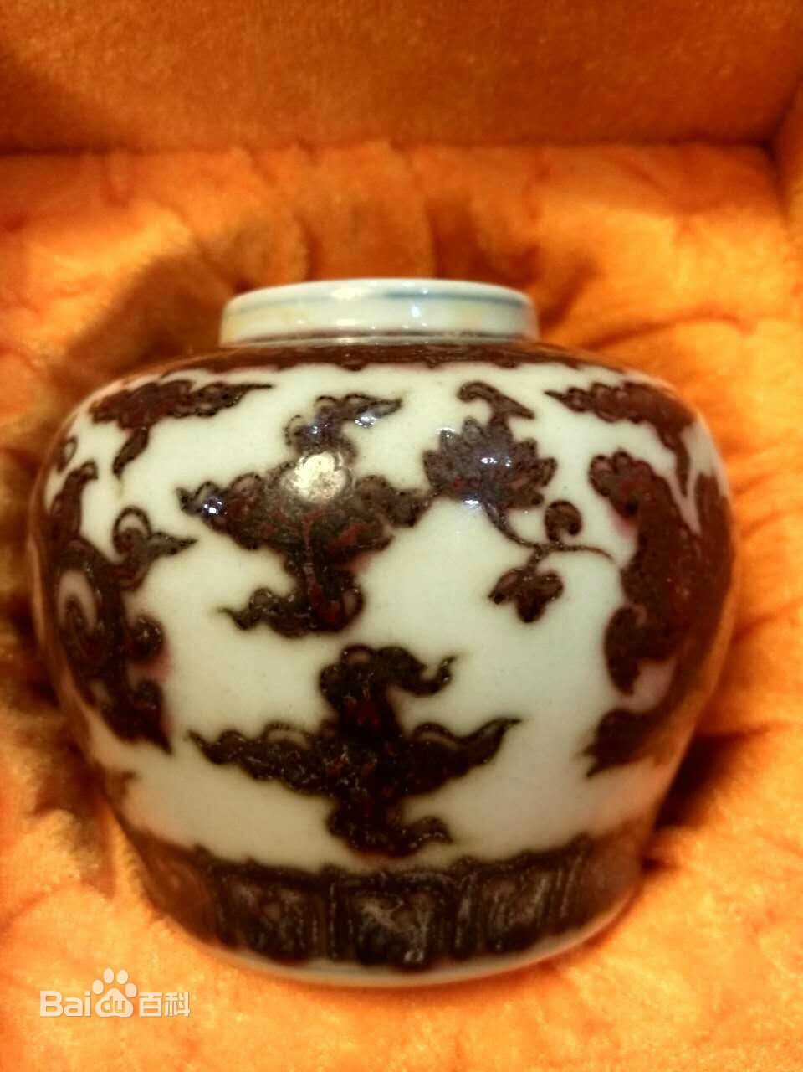

Slide 7
青花-青花瓷
廣義；
青花包括一切白底藍花的陶器、瓷器
狹義的青花以明清景德鎮窯產品為標準器，具以下特徵：
胎體要完全瓷化，呈現純白的半透明狀，即青花必須首先是瓷器；
藍色的紋樣要由含鈷顏料發色；
外罩透明釉，即青花必須是釉下彩；
最終在高溫還原氣氛中燒成

Slide 8
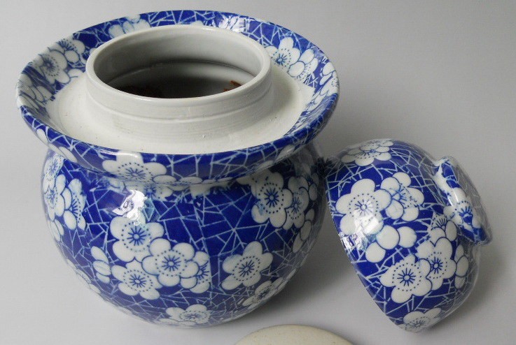
工藝上，青花誕生要滿足4個條件：
①穩定的鈷藍料配製技術，
②成熟的釉下彩工藝，
③高超的瓷器繪畫技術，
④白瓷燒製工藝
在早期，能夠滿足以上所有條件的祇有景德鎮，其他地區只能生產仿青花風格的陶器

Slide 9
青花瓷是用含氧化鈷的鈷礦爲原料，在陶瓷坯體上描繪紋飾，再罩上一層透明釉，經高溫還原焰一次燒成。鈷料燒成後呈藍色，具有着色力強、發色鮮豔、燒成率高、呈色穩定的特點
青花瓷器經元、明、清三代發展直至現在，700多年來一直盛燒不衰。

Slide 10
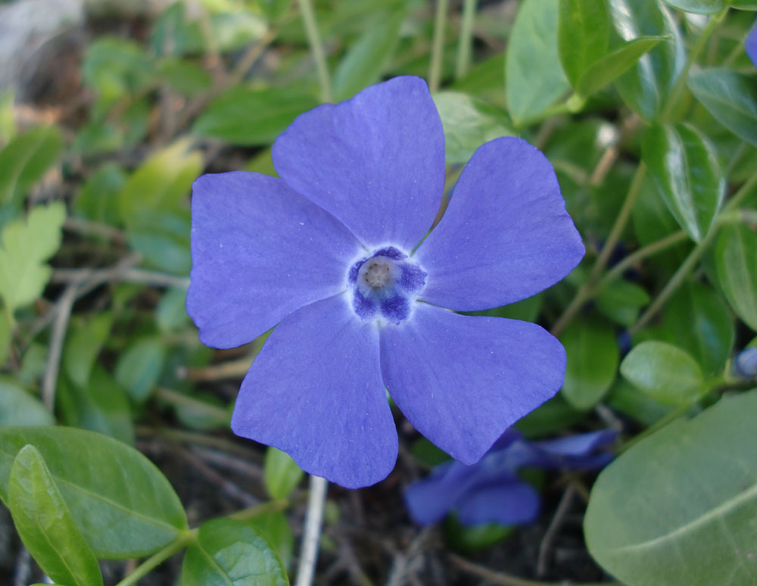
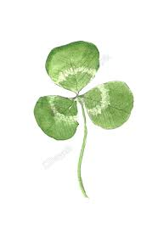
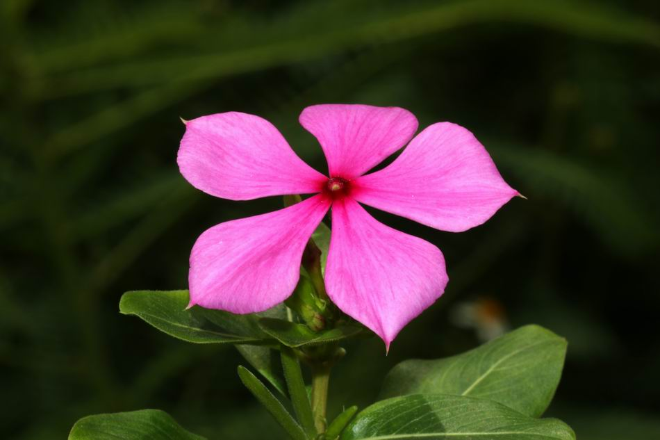
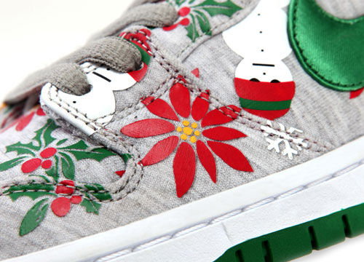

Slide 11
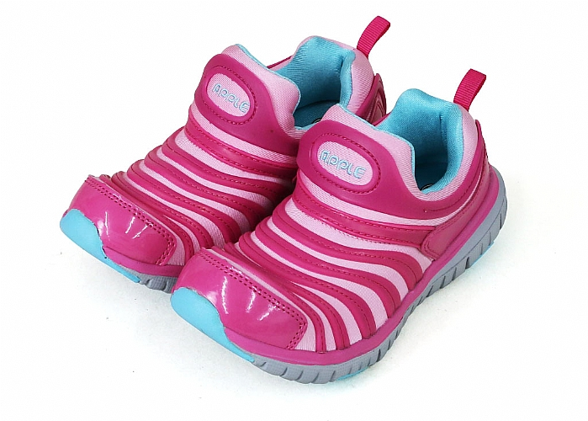
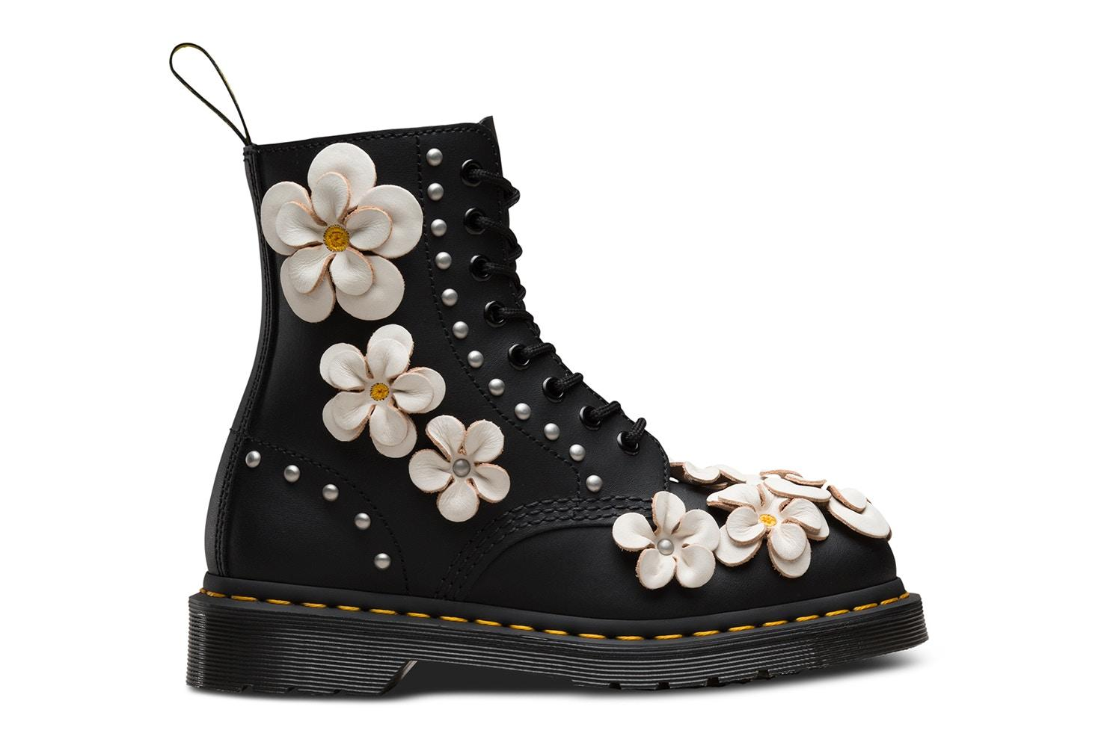

Slide 12
